Slide 1
DTS – 12. cvičenie
DVB – kódovanie - tabuľky transportného strímu
Stríming videa
zadanie – anketa o práci vo dvojici, resp. v malom tíme
Maceková
dec. 2015
TUKE

Slide 2
Nároky (minimálne) dig. obrazového signálu na prenosovú rýchlosť:
Príklad:
Vypočítajte minimálnu požadovanú v_{p} pre signál: 50 polsnímok, formát 4 : 3, 625 riadkov, 8 – bitové kódovanie a pomer jasových a chrominančných vzoriek 4 : 2 : 2.
Riešenie:
- jasový kanál
v_{pY} = 625 . (4/3) . 625 . 8 . 25 = 104 Mbps
- každý chrominančný kanál (sú 2 ks.: C_{B,} C_{R}, každý len s polovičnou vzorkovacou frekvenciou oproti jasovému):
v_{pC}= 625 . (4/3) . 625 . 8 . 25 . (½)= 52 Mbps
Celkovo:
104 + 52 + 52 [Mbps] = 208 Mbps

Slide 3
Prenosová rýchlosť digitalizovaného sig. podľa štandardu ITU-R BT.601:
Pri obraze 4 : 3 (aj pri 16 : 9, kvôli rovnakému analógovému prenosovému pásmu), počte snímok 25 za sek., počte riadkov 625 na snímku (cca. 6 MHz obrazové pásmo) sa vzorkuje frekvenciou f_{vz} = 13,5 MHz (štúdiové spracovanie).
→ 13,5 . 10⁶ / (625 . 25) = 864 vzoriek na riadok
➔ prenosová rýchlosť pri 8-bitovom kódovaní:
jasový kanál
13,5 . 10⁶ . 8 = 108 Mbps
každý chrominančný kanál (polovičný počet vzoriek oproti jasovému – vzorkovanie 4 : 2 : 2):
108 Mbps = 54 Mbps
→ Celkovo - obrazový signál (vyššie definovaného TV obrazu/normy má max. prenos. rýchlosť :
108+ 54 + 54 [Mbps] = 216 Mbps

Slide 4
Príklad na D.ú:
vypočítajte max. prenosovú rýchlosť v_{p} pre signál: 60 polsnímok za sekundu, formát 4 : 3, 525 riadkov na snímku, 858 vzoriek na riadok (13,5 MHz vzorkovanie) a 10 – bitové kódovanie.

Slide 5
Redukcia nárokov na prenosovú rýchlosť:
(nie je možné prenášať také objemy dát....)
- až 100-násobné zmenšenie (1-6 Mbps na 1 program)
využívajú sa komprimačné štandardy (MPEG-2, MPEG-4): odstránenie nadbytočnosti (DPCM, snímky I,B,P a s tým spojené typy predikcie), DCT, VLC (kódovanie s premenl. dĺžkou slova),
Zvyšovanie kapacity prenosových systémov
- OFDM (systém mnohých nosných a dig. modulácie QAM a QPSK)

Slide 6
Zabezpečenie proti chybám (kanálové kódovanie, po multiplexovaní):
FEC (RS kód, konvolučné kódovanie, vnútorné prekladanie bitové/symbolové)
CP

Slide 7
The MPEG-2 tables
Program Service Information (PSI)
Program allocation table (PAT)
prítomná vždy (pakety PID = 0×0000).
indikácia (pre každý program v transportnom multiplexe) linky medzi číslom programu (from 0 to 65535) a PID paketov prenášajúcich programovú mapu (Program Map Table—PMT).
Conditional access table (CAT)
prítomná akonáhle aspoň 1 program v multiplexe má podmienený prístup
je prenášaná paketmi PID = 0×0001 a indikuje PID paketov, ktoré nesú EMM (EMM je jedna z 2 informácií požadovaných pre descrambling zakódovaného programu
Program map table (PMT)
1 x PMT pre každý program prítomný v multiplexe
indikuje (in the clear) PID elementárneho reťazca (elementary streams) obsahujúci info o programe a príp. ďalšie privátne info súvisiace s programom (napr. ECM pre descrambling)

Slide 8
Tab. Ilustrácia PAT
Field (PAT) | Comment | No. of bits
Table_id (00) | Always 00 for the PAT | 8
Section_syntax_indicator 0 | Always 1 Always 0 | 1 1
Reserved |  | 2
Section_length | Max. value 1021 (2 MSB = 0) | 12
Transport_stream_id | Stream identification (in a network) | 16
Reserved |  | 2
Version_number | Incremented at every PAT modification | 5
Current_next_indicator | 1 = current PAT, 0 = next | 1
Section_number | Number of current section (1st = 00) | 8
Last_section_number | Number of last section (JVtot−1) | 8
.... | ... | ...
CRC_32 | CRC on 32 bits | 32

Slide 9
Transport stream description table (TSDT)
opis obsahu multiplexu
prenášaná paketmi s PID = 0×0002
Potom sú tam ešte ďalšie privátne tabuľky ...
Tabuľky DVB-SI (DVB – Service Information):
- umožňuje automatickú konfiguráciu prijímača a pre užívateľa prístup k množstvu programov a služieb
- 4 povinné a 3 voliteľné:
Network information Table (NIT)
frekvencie a č. kanálov (pre konfiguráciu prijímača)
pakety PID = 0×0010
Service description table (SDT)
zoznam mien a parametrov ďalších služieb v multiplexe
PID = 0×0011.
Event information table (EIT), present/following
informácie o udalostiach práve sa nachádzajúcich alebo prichádzajúcich v aktuálnom transportnom multiplexe
PID = 0×0012.
Time and date table (TDT)
- slúži na update vnútorného času/hodín set-top-boxu
- PID = 0×0014.

Slide 10
Voliteľné tabuľky v DVB-SI
Bouquet association table (BAT)
Running status table (RST)
Time offset table (TOT)
Stuffing tables (ST)
 | PID hex (13 b) | ID tabuľky hex (8b) | Opakovanie Min Max
PSI tabuľky
PAT | 0000 | 00 | 25 ms | 100 ms
CAT | 0001 | 01 | 25 ms | 100 ms
PMT | 0020 až 1FFE | 02 | 25 ms | 100 ms
NIT | 0010 | 40až41 | 25 ms | 10 s
SI tabuľky
NIT | 0010 | 10 až 41 | 25 ms | 10 s
SDT | 0011 | 42, 46 | 25 ms | 2 s
BAT | 0011 | 4A | 25 ms | 10 s
EIT | 0012 | 4E až 6F | 25 ms | 2 s
RST | 0013 | 71 | 25 ms | -
TDT | 0014 | 70 | 25 ms | 30 s
TOT | 0014 | 73 | 25 ms | 30 s
ST | 0010 až 001F | 72 | 25 ms | -
opakovanie tabuliek – nutné a čo najčastejšie pre rýchly prístup dekódera ku žiadaným informáciám v prípade zmeny kanála
ETSI TR 101 290

Slide 11
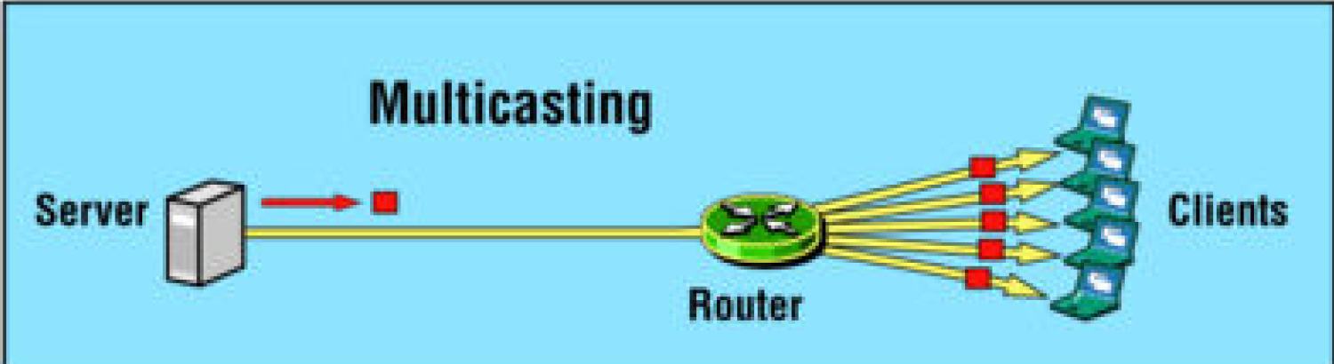
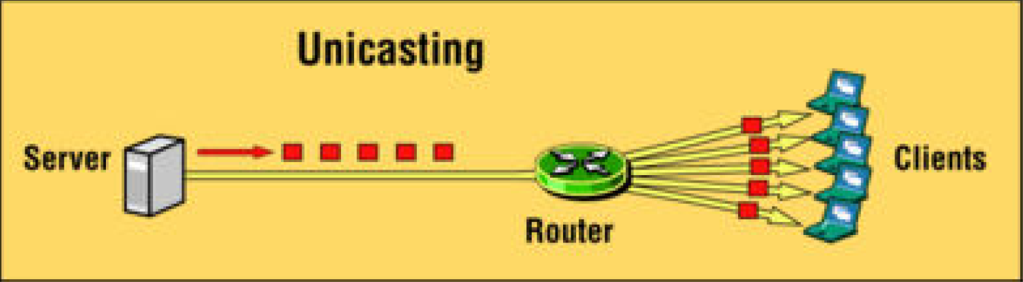
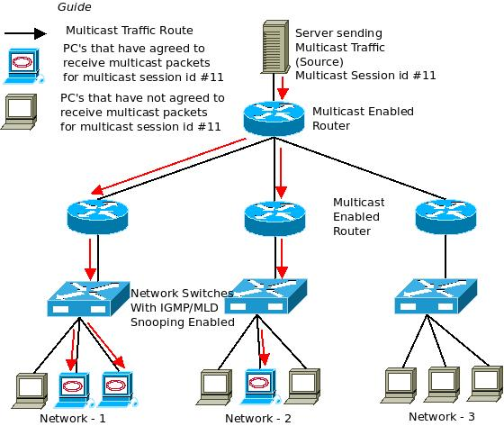
Unicast
RTCP-protokol (Real-time Transport Control Protocol)
užívateľ ovplyvňuje prenos (obsah, začiatok, koniec, prerušenie)
príklad: YouTube, Videoarchív
vyššie nároky na prenosovú kapacitu/priepustnosť liniek, routrov, switchov
Multicast
RTP-protokol (Real-time Transport Protocol)
jednosmerná komunikácia
účastník nevie ovplyvniť komunikáciu
príklad: IPTV
TV JOJ , 6 Mbps
6 Mbps
6 Mbps
6 Mbps
6 Mbps
6 Mbps

Slide 12
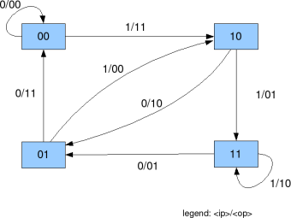
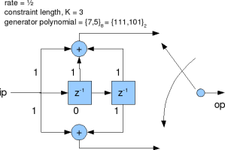
Konvolučný kóder
napr.:
=1
=2
=2
=1/2
=3
m = počet vstupov
n = počet výstupov
S = dĺžka posuvného registra
R = m/n = kódový pomer < 1
K = (S+1). m = dĺžka pôsobenia
stavový diagram
generujúce polynómy: G1=x2+x+1=7₈, G2= x2+1=5_{8,} čiže [7,5]₈ alebo [111, 102]₂
 | if ip = 0 | if ip = 1
current state | next state (op) | next state (op)
00 | 00 (00) | 10 (11)
01 | 00 (11) | 10 (00)
10 | 01 (10) | 11 (01)
11 | 01 (01) | 11 (10)
tabuľka stavových prechodov
http://www.dsplog.com/2009/01/04/convolutional-code/

Slide 13

ANKETA – práca v tíme
Národný projekt: Vysoké školy ako motory rozvoja vedomostnej
spoločnosti
Aktivita: Posúdenie efektívnosti študijných programov vysokých škôl
Etapa č. 1.1.6.
Implementácia odporúčaní pre Inovácie
popis implementácie inovatívnej
metódy vzdelávania
Autorka: Ľudmila Maceková
Technická Univerzita v košiciach
Predmet: Digitálne televízne systémy
Študijné programy: Infoelektronika, Multimediálne telekomunikácie
Inovatívna metóda: Tímový študentský projekt - ANKETA

